Slide 1
«Методика оформления экспозиций и предметов в школьном музее и этикетаж»

Slide 2
Музейная экспозиция
Экспозиция (от лат. expositio — выставление на показ, изложение), основная форма презентации музеем историко-культурного наследия в виде искусственно созданной предметно-пространственной структуры.
Наличие экспозиции-один из основных, главных признаков любого музея.
Существуют музейные экспозиции :
-первичной, основной ячейкой экспозиции является экспонат — предмет, выставленный для обозрения;
-музейные экспонаты, раскрывающие какой-либо конкретный вопрос, тему, объединяются в тематико-экспозиционный комплекс;
-несколько таких комплексов объединяются в более крупный комплекс — музейный раздел;
- разделы составляют музейную экспозицию в целом.

Slide 3
Создание экспозиции требует наличие ряда условий:
-фондов музейных предметов на тему экспозиции (это не исключает дополнительный сбор материала);
-краеведческой основы коллекции, может обеспечить подлинная предметная база при сборе материала;
помещения, предназначенного для экспозиции.

Slide 4
Принципы создания экспозиции
принцип научности — предполагает построение экспозиции на теоретической основе профильной науки (истории и исторического краеведения).
достижений научно-исследовательской работы коллектива музея по изучению коллекций и фондовых материалов по теме экспозиции определяет её содержание;
принцип историцизма (тесно связан с принципом научности)— раскрытие явления с точки зрения того, как оно возникло, какие этапы прошло в своём развитии, чем оно стало теперь. Если ведётся рассказ о каком-то из героев Великой Отечественной войны необходимо представить материал о его жизни до настоящего времени или до смерти героя. Если в экспозиции рассказывается о какой-либо битве, то — от её начала и до окончания;
принцип предметности (вытекает из сущности экспозиции) — когда музейный экспонат является доказательным фактом каких-либо событий, так и носителем эмоционально окрашенной информации. Критерием выступает: историческая значимость событий, его связь с данной местностью;
принцип локальности — показ местной истории, своеобразие проявлений в истории Донского края;
принцип проблемности — интерпретация экспозиционного материала в соответствии с проблемами, имеющими основополагающее значение для освещения тех или иных событий

Slide 5
Важнейшая функция каждого музея
– создание экспозиции
Работа над экспозицией имеет определенную последовательность:
Первый этап - разработка концепции построения (или развития) музея. Определяются цели и задачи, выявляется место музея, отбор экспозиционных тем, которые отвечают поставленным целям и задачам.
Второй этап - разработка расширенной тематической структуры, где должны быть сформулированы все ее разделы, темы и подтемы в строгой последовательности.
Третий этап - разработка тематико-экспозиционного плана (ТЭП). На этой стадии подбирается экспозиционный материал и научно-вспомогательные материалы (диаграммы, схемы, карты, таблицы, планы, созданные на основании тщательного изучения источников и литературы). Они должны дополнять подлинники, но не подменять их.

Slide 6
Ошибки
Одним из самых серьезных недостатков экспозиций школьных музеев, является перегруженность их материалами, особенно второстепенными. Поэтому основная задача при создании экспозиции – выделить наиболее существенное, показав через подлинники основные темы, с учетом имеющихся экспозиционных площадей.
Материалы, детализирующие основные темы, можно дать скрытым планом (в альбомах, турникетах, выдвинутых щитах и т. д.).

Slide 7
Этикетаж
Этикетаж представляет собой совокупность этикеток, каждая из которых является аннотацией к отдельному экспонату.
Каждая этикетка включает название (наименование) предмета, сведения о материале, размере, способе изготовления, авторской принадлежности, социальной и этнической среде бытования, историческом и мемориальном значении.
В музейной практике сложилась наиболее удобная форма размещения справочно-информационных сведений в каждой этикетке.
Эта форма состоит из следующих основных компонентов: наименование предмета, основные атрибуционные данные, сведения о материале и дата.

Slide 8
Примеры неправильно и правильно составленных этикеток
Неправильно:
Правильно:
П. Г. Кирсанов руководил
партизанским отрядом в Заречье,
погиб при рейде по тылам врага в 1943
году.
Название не выделено. Нет сведений о Кирсанове.
Не указаны данные об экспонате (техника, дата). Неудачна композиция.
Знамя
Возглавляло демонстрацию рабочих в дни стачки 1912 года. Неправильно выделено название. Неудачна композиция. Не указан завод. Не уточнена дата. Не дана история поступления в музей.
Г. Кирсанов (1912-1943)
Рабочий Н-ского завода.
Руководил партизанским отрядом в Заречье.
Погиб при рейде по тылам врага 2 мая 1943
года. С фотографии 1941 года. Название
выделено. Даны сведения о Кирсанове и
характеристика экспоната. Композиция
улучшена.
Знамя рабочих Н-скоте завода
Возглавляло демонстрацию в дни стачки в
мае 1912 года. Хранилось в областном
архиве в качестве вещественного
доказательства. В 1923 году передано в
музей. Название уточнено. Улучшена
композиция. Раскрыта история поступления
в музеи.

Slide 9
Этикетки
Этикетки не должны быть громоздкими. Их задача – дать минимум необходимых сведений. Так, при составлении этикетки к печатному изданию следует пропустить все то, что легко читается на экспонате.
При составлении этикетажа к художественным произведениям и фотографиям в исторических экспозициях этикетка начинается с названия произведения, затем указывается автор, год создания, материал, техника изготовления.
Этикетки к фотографиям следует начинать с инициалов, а не с фамилии. Порядок перечисления лиц на групповых фотографиях – слева направо.

Slide 10
Текст в экспозиции школьного музея
Атрибуция - от лат. Attributio -приписывание Необходимой частью подготовки экспозиций и выставок школьных музеев является подбор и составление текстов по изучению музейного предмета, т.е. выявление присущих ему признаков, на основании которых и сравнении с аналогичными и родственными предметами делается заключение о времени и месте его создания, авторской принадлежности, социальной и этнической среде бытования и др. характеристиках, существенных для музейной ценности предмета.

Slide 11
Определение
Атрибуция-это установление признаков, определяющих основные характеристики музейного предмета: название, назначение, форму, конструкцию, материал, размеры, технику изготовления, авторство, хронологию и географию создания и бытования предмета.
В ходе атрибуции устанавливается связь музейного предмета с историческими событиями или лицами с определенной этнической средой, расшифровываются надписи, клейма, марки и др. знаки, определяется степень сохранности предмета и описываются его повреждения.

Slide 12
Типы источников:
Письменные-летописи, хроники, документы, дневники, мемуары, письма…
Вещественные -остатки материальной культуры прошлого:дома, культовые сооружения, орудия труда, мебель, оружие, одежда…
Лингвистические-отображают процесс исторического развития на основе анализа языков;
Этнографические-восстанавливают прошлое на основе анализа быта и обычаев народов;
Фоно и фотодокументы-появились во втотой половинеXIX в.и отображают соответствующие этапы развития;
Устные-легенды, мифы, песни, сказки, былины…

Slide 13
Роль определителей
Атрибуция - предполагает выяснение авторской, социальной, этнической принадлежности. Это монографии, альбомы, каталоги, справочники.(Есть и специальные издания-определители. Первые определители появились в конце XIX в., это нумизматические коллекции и являются одной из наиболее разработанных групп определителей.
Определители - специальные, иллюстрированные музейные издания, выделяющиеся и описывающие признаки групп родственных предметов. Определители для объектов природы те же, что и в профильных дисциплинах (Музафаров В.Г Определитель горных пород и окаменелостей М.,1979).

Slide 14
Итоги атрибуции
-Полученные результаты при изучении музейных предметов и коллекций данные фиксируются в документах учета музейных фондов и научно-справочном аппарате музейных фондов (книгах поступлений и инвертарных книгах, актах приема, классификационных схемах, описях, путеводителях по фондам, картотеках и каталогах и т.д.;
-Результаты атрибуции, так же как и систематизации, классификации, позволяют провести критический анализ, дать интерпретацию музейных предметов.

Slide 15
Методика атрибуции
-описание предмета музейного значения по определенным, установленным правилами параметрам - признакам предмета.
-основные требования, предъявляемые к атрибуции-это умение четко, ясно, отмечая характерные особенности и детали, без личностно-эмоционального отношения составителя так описать предмет, чтобы его можно было бы представить не видя.

Slide 16
Что значит провести атрибуцию?
Составить всестороннюю характеристику экспоната, отвечая при этом на ключевые вопросы:
-Что это?
-Из чего оно создано?
-Кто его автор?
-Для чего предназначено?
-Когда и каким образом изготовлено? -Каково его социальное значения?
-Какая здесь техника исполнения?

Slide 17
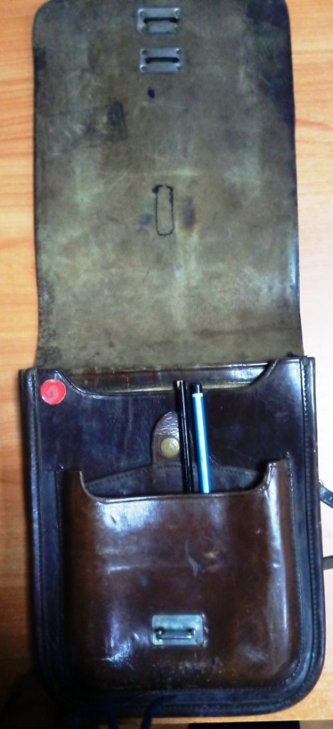
ПРАКТИЧЕСКИЙ ПРИМЕР
ОСЕНЬЮ 2018 ГОДА В МУЗЕЙ ОБРАЗОВАТЕЛЬНОГО УЧРЕЖДЕНИЯ ПОСТУПИЛ ПРЕДМЕТ, ВЫЯВЛЕННЫЙ В ХОДЕ ПОИСКОВОЙ РАБОТЫ АКТИВИСТАМИ МУЗЕЯ
ПРАКТИЧЕСКИЙ ПРИМЕР

Slide 18
Название предмета - планшет офицерский полевой (Германия), изготовлен фирмой "Franz Brehme" в 1940 году.
Инвентарный номер – ШВМ № 123. (Школьный военный музей, экспонат -подлинник № 123).
Источник поступления – дарение.
Подлинность – подлинник.
Наличие легенды - Обычно такие планшеты делали из качественной коричневой кожи с гранулированной поверхностью, не дававшей бликов. Изготовлен фирмой "Franz Brehme" в 1940 году. Планшет образца использовался прежде всего офицерами , некоторыми унтер -офицерами, артиллерийскими наблюдателями,военно-полевой
жандармерией, связистами, курьерами и другими военнослужащими в соответствии с их родом деятельности . Изготовлен на территории оккупированной Бельгии.
Надписи и клейма : “Real Nappa" - толстая премиальная качественная кожа, сделанная от овец в Бельгии. С трудом просматривается год 1940.
Натуральная кожа овец.
Техника исполнения - ручное машинное производство .

Slide 19
ПЛАН ОПИСАНИЯ (АТРИБУЦИИ)
МУЗЕЙНОГО ПРЕДМЕТА ПО СХЕМЕ:
Наименование предмета - начинать с ключевого слова (или словосочетания). Если предмет является не подлинником, то наименование следует начинать со слов: копия или макет.
Датировка - указать год или период (годы) создания предмета.
Изготовитель - записать название страны или предприятия.
Авторы - записать фамилию автора или указать: «автор неизвестен».
Материалы - перечислить основные материалы, использованные при создании предмета. Техника исполнения.
Размеры - приводятся габаритные размеры в миллиметрах.
Внешний вид предмета - описать отличительные признаки (форма, цвет, декор).
Надписи и клейма - указать знаки и их расположение на предмете.
Сохранность - полностью сохранившийся; незначительные повреждения (сколы, трещины, загрязнения, следы коррозий.); значительные повреждения (сильная коррозия, поломка, дыры, утрата деталей). Отмечается, что предмет находится в рабочем или в нерабочем состоянии. Подлинность или копия.
Источник поступления, легенда (история создания).
Музейное значение предмета - среда бытования предмета и распространенность предмета в настоящее время (уникальный, редкий, малораспространенный, широко распространенный). Символическое, художественное (декоративное) или научное значение предмета.

Slide 20
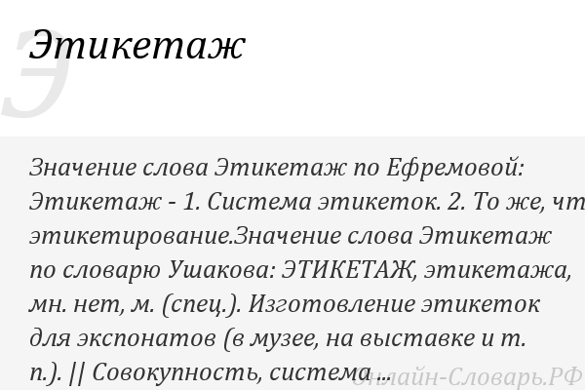

Slide 21
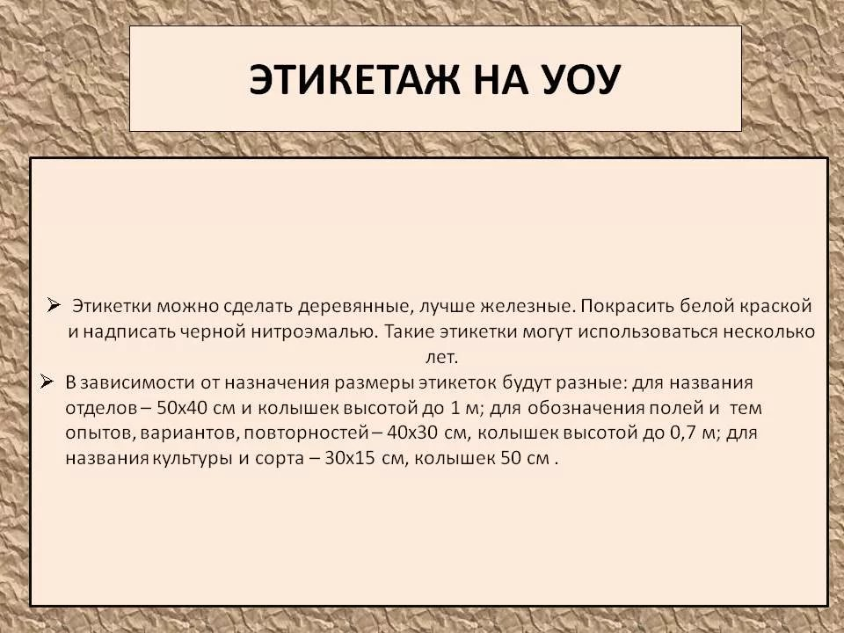

Slide 22


Slide 23
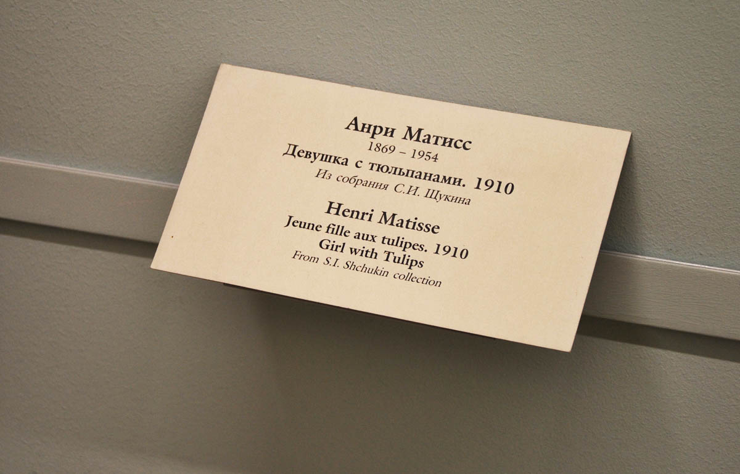

Slide 24
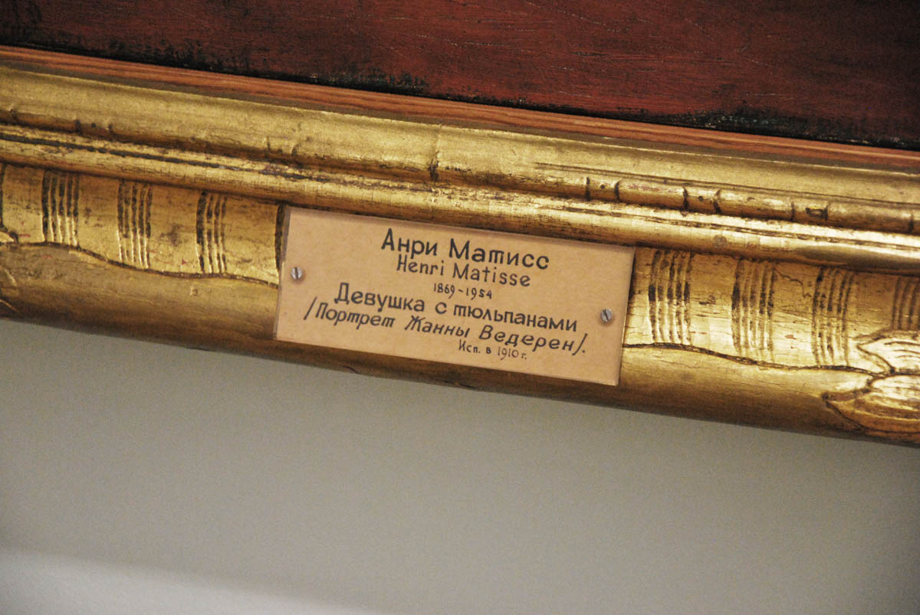

Slide 25
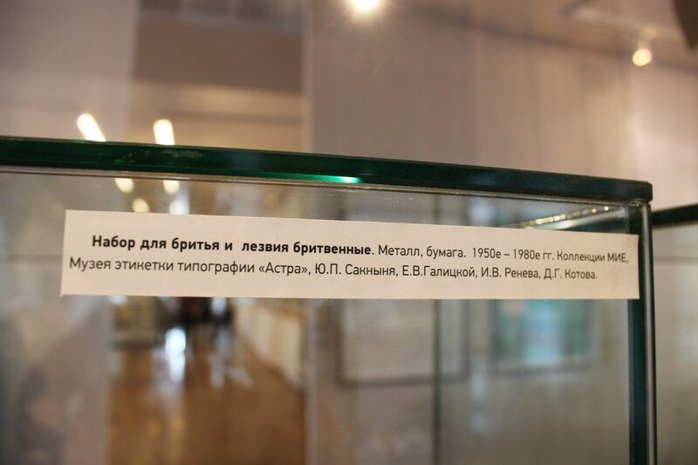

Slide 26
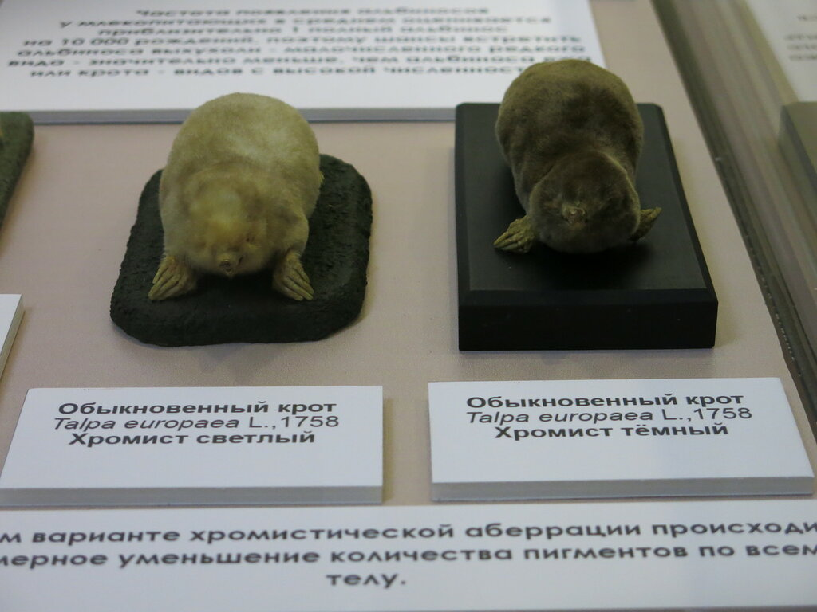

Slide 27
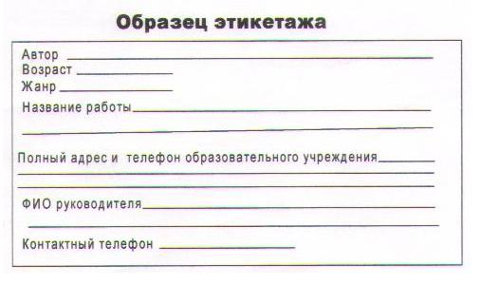

Slide 28
Список литературы:
1. Долженко Г.П. Экскурсионное дело: учебное пособие для бакалавров и магистров/ Г. П. Долженко.- Изд. 4-е, испр. и доп.- Ростов н/Д:Феникс, 2012.
2. Денисов С.Л. Как правильно оформить диссертацию, автореферат и диссертационный доклад: метод. пособие / С. Л. Денисов.-Москва: ГЭОТАР-Медиа, 2010.
3. Загороднова Н.И. Инновационный потенциал музейно-педагогической программы «Здравствуй музей!»/ Загороднова Н.И. //Музейная педагогика в школе. Вып. IV.-СПБ., 2005.
4. Литвинова М.А., Столяров Б.А. Детское творчество и музей: собирание, хранение и экспонирование. РЦМПИДТ.-СПБ.: 2010.
5. Матюхина, Ю.А. Экскурсионная деятельность / Ю.А. Матюхина, Е.Ю. Мигунова.- М.: «Альфа-М», 2011.
6. Новохатько К. Как музейко по музеям ходит, и что там с ним приключается. / Новохатько К .//Музей. 2010.
7. Тулинова О.В. Музейная педагогика в условиях малого города.//Педагогика.-2010-№ 9.

Slide 29
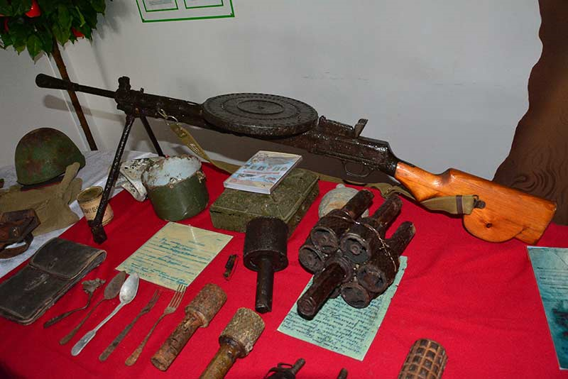
СПАСИБО ЗА ВНИМАНИЕ!

